Slide 1
MỸ THUẬT 7
Tiết 28 – chủ đề 7:
CHẠM KHẮC ĐÌNH LÀNG
VIỆT NAM

Slide 2
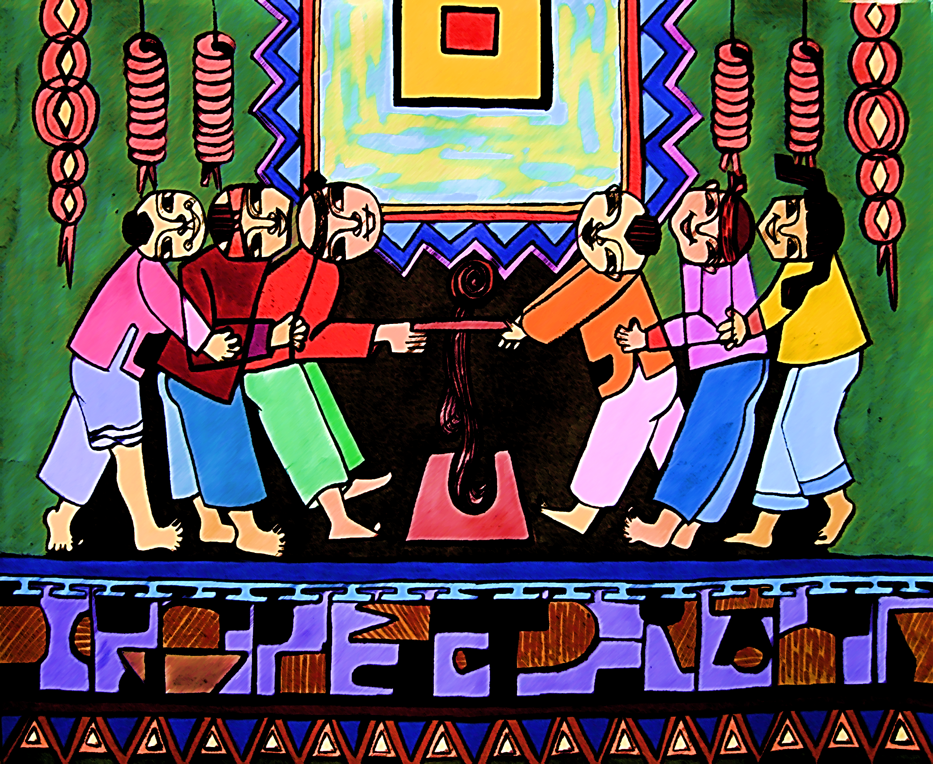
Tiết 28 – chủ đề 7:
CHẠM KHẮC ĐÌNH LÀNG VIỆT NAM
1. Khám phá
Chạm khắc đình làng

Slide 3
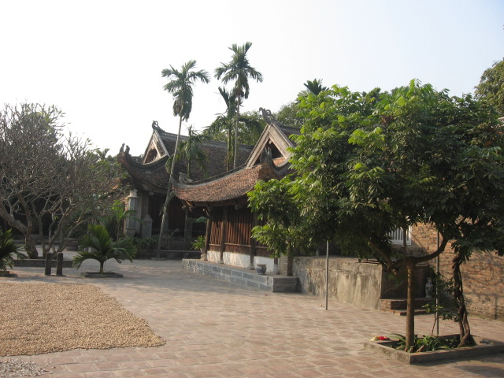
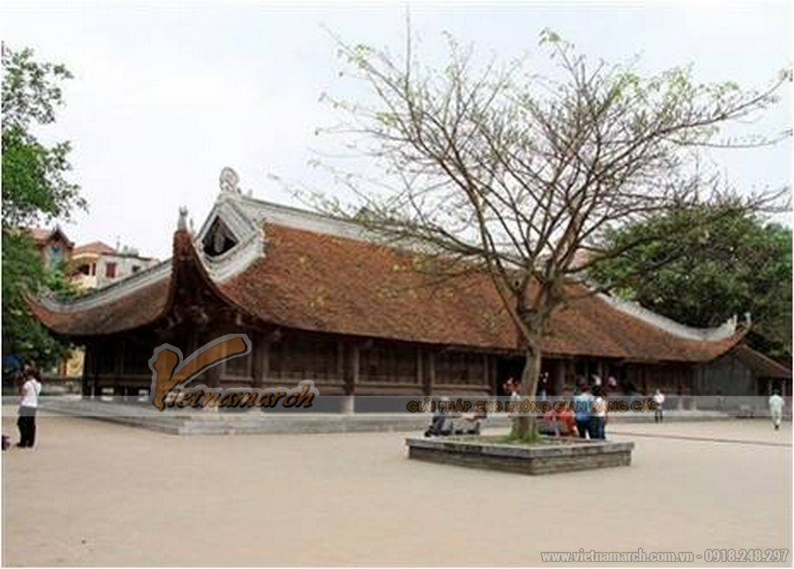
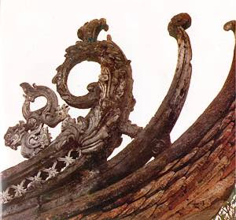
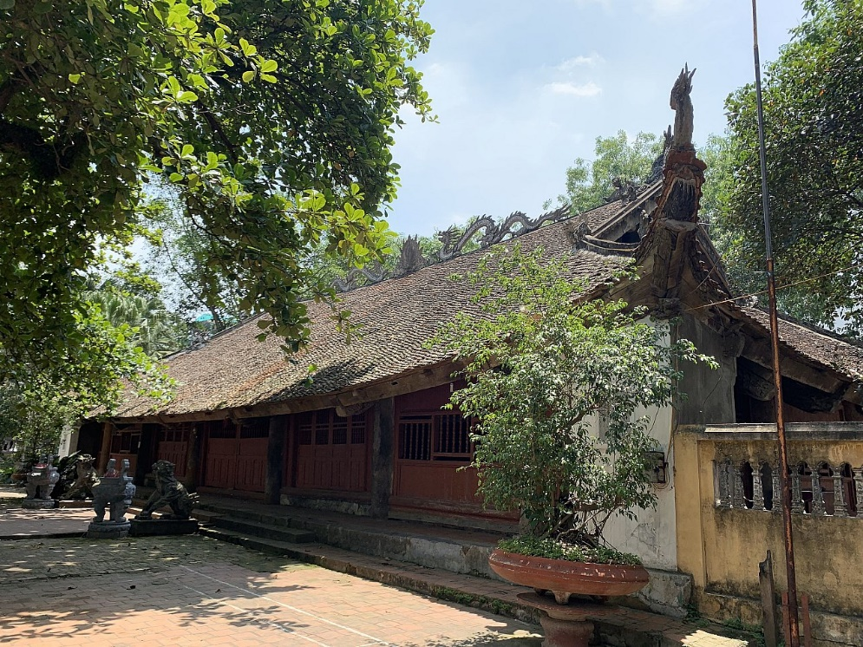
Chạm khắc đình làng

Slide 4
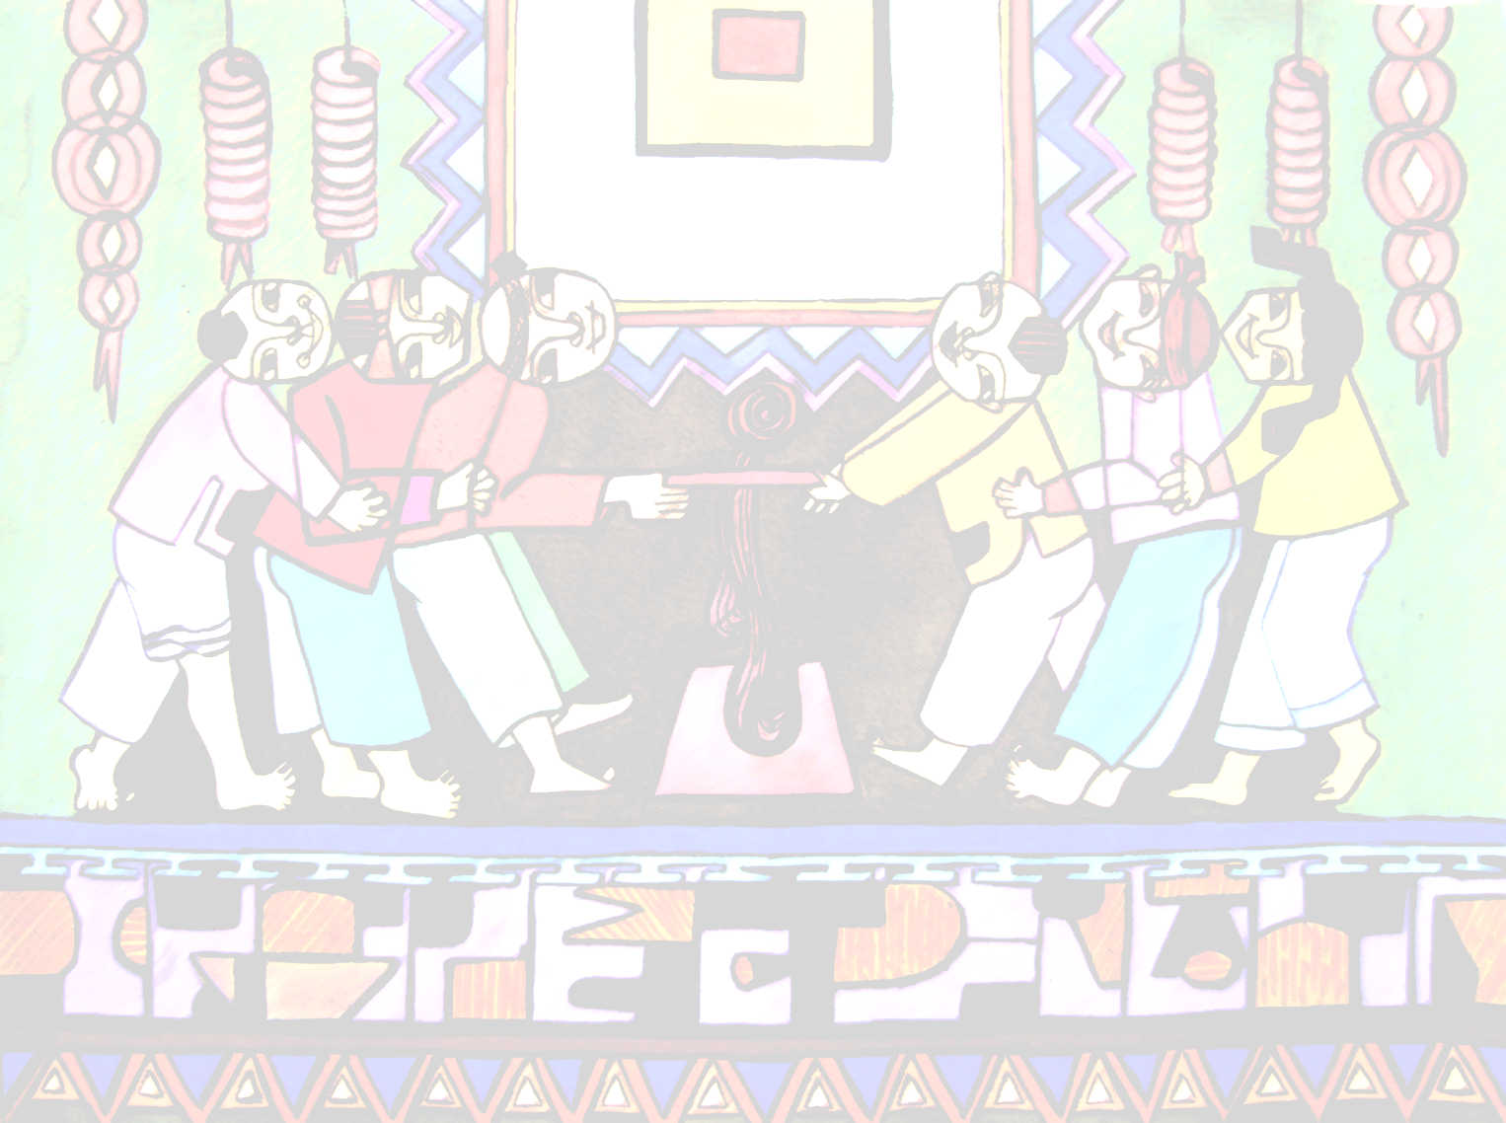
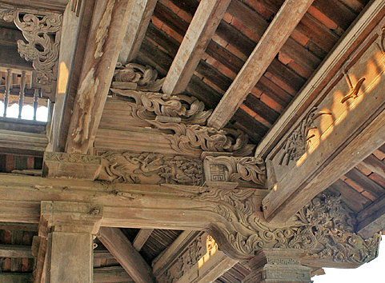
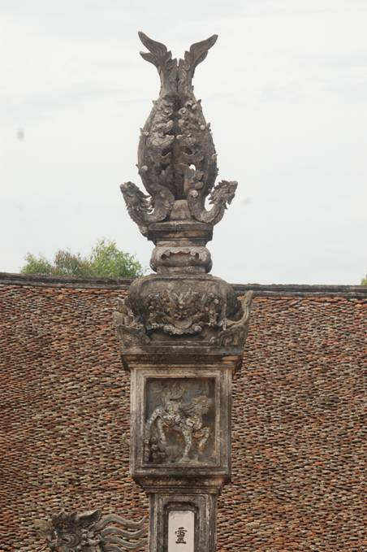
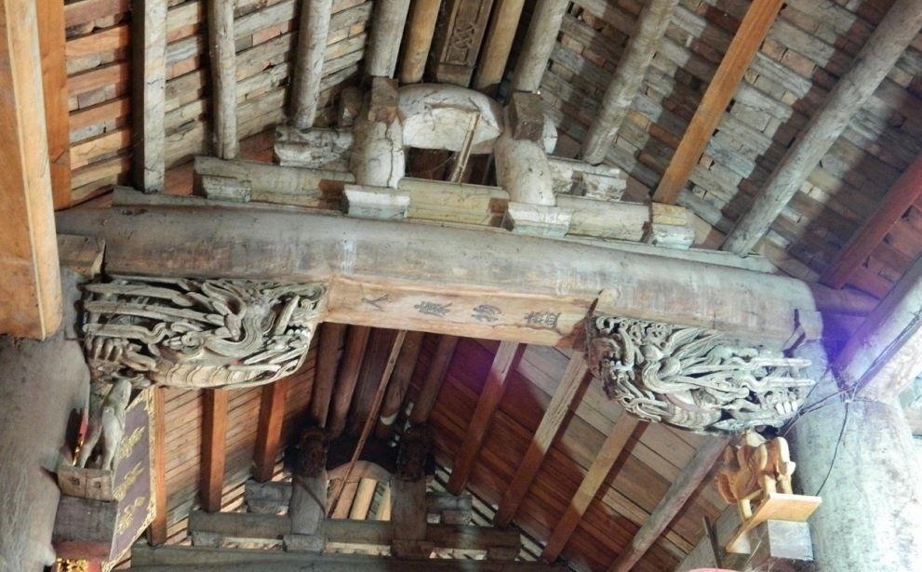
Hoa lá- Đình So (Hà Nội)
Đầu cột trụ cổng
đình Quang Húc, Hà Nội
Kết cấu chồng rường, giá chiêng, đầu du- đình Thổ tang, Vĩnh Phúc

Slide 5
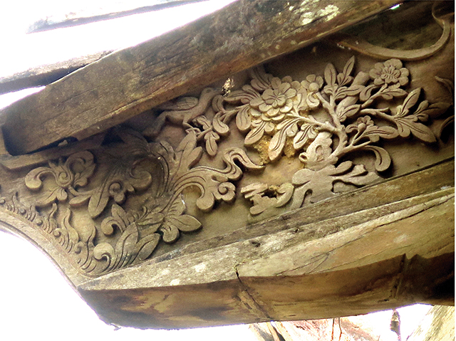
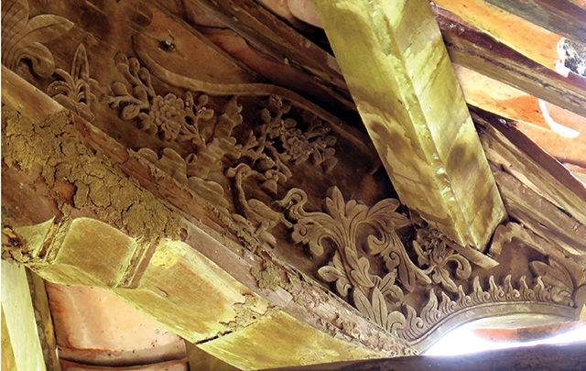
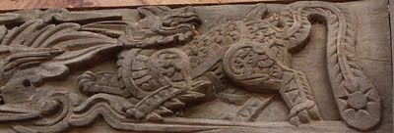
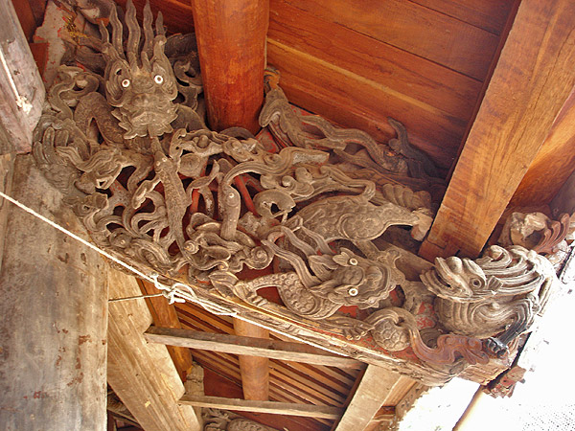
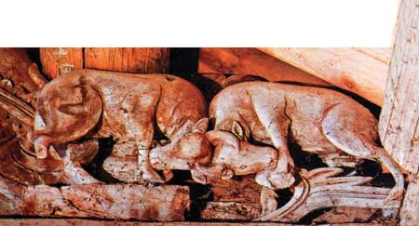
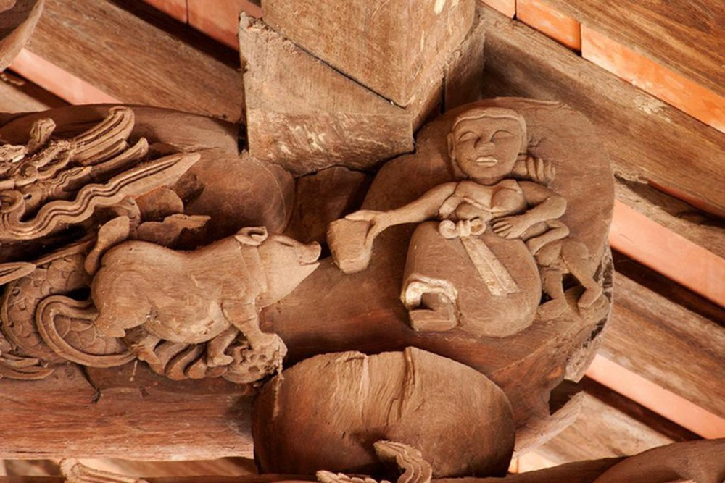
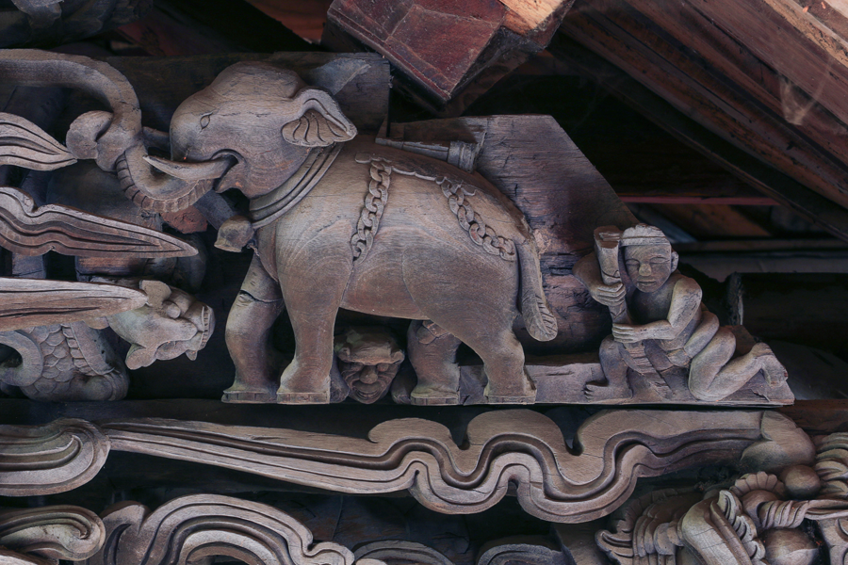
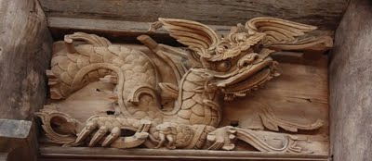
Nội dung chạm khắc đình làng
Đình Chu Quyến (Hà Tây)

Slide 6
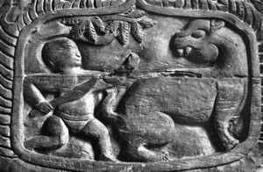
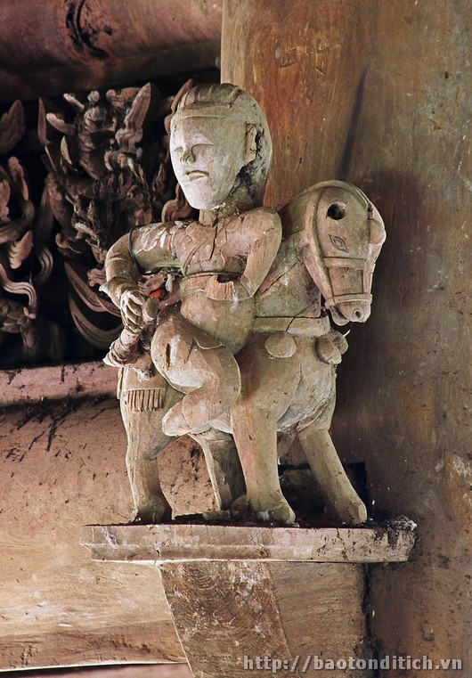
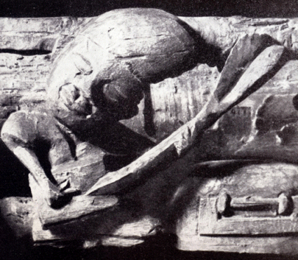
Nội dung của chạm khắc đình làng
Săn báo –Đình Tây Đằng, Hà Nội
Đình Tây Đằng (Hà Tây)
Cưỡi ngựa-
Đình Chàng(Ba Vì, Hà Nội)
Chơi đàn- Đình Hoàng Xá, Hà Nội

Slide 7
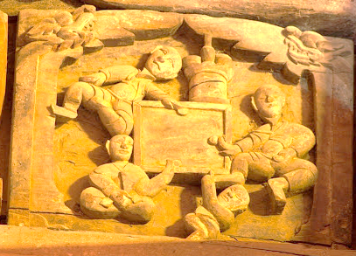
Đánh cờ. Đình Ngọc Canh (Vĩnh Phúc)

Slide 8
Trai gái vui đùa
Đình Hưng Lộc, Nam Định

Slide 9
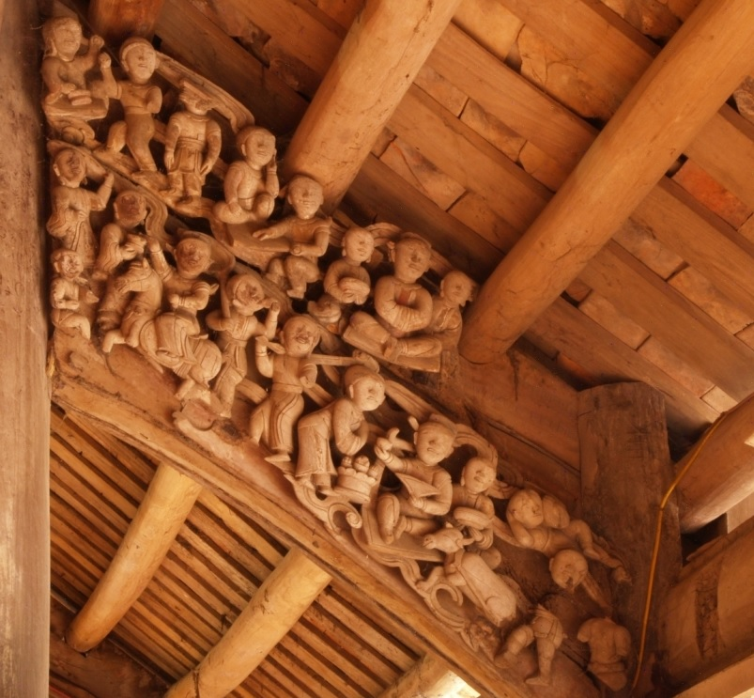
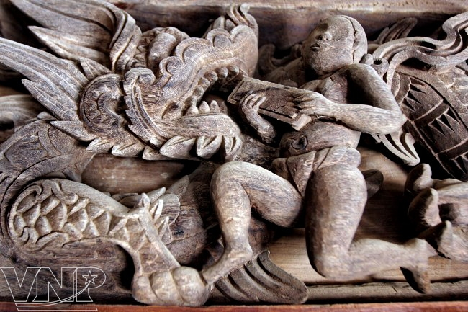
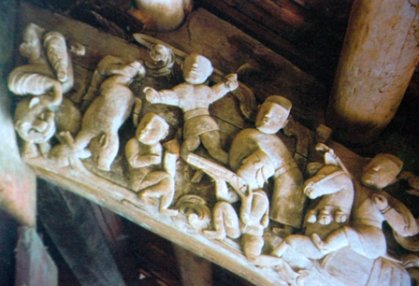
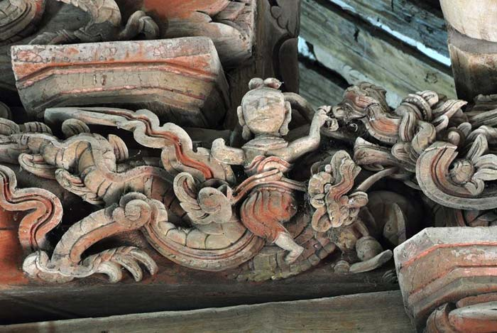
Ngày hội xuống đồng
Đình Thổ Tang, Vĩnh Phúc
Mả táng hàm rồng
Đình Chu Quyến, Hà Nội
Săn bắn
Cưỡi rồng

Slide 10
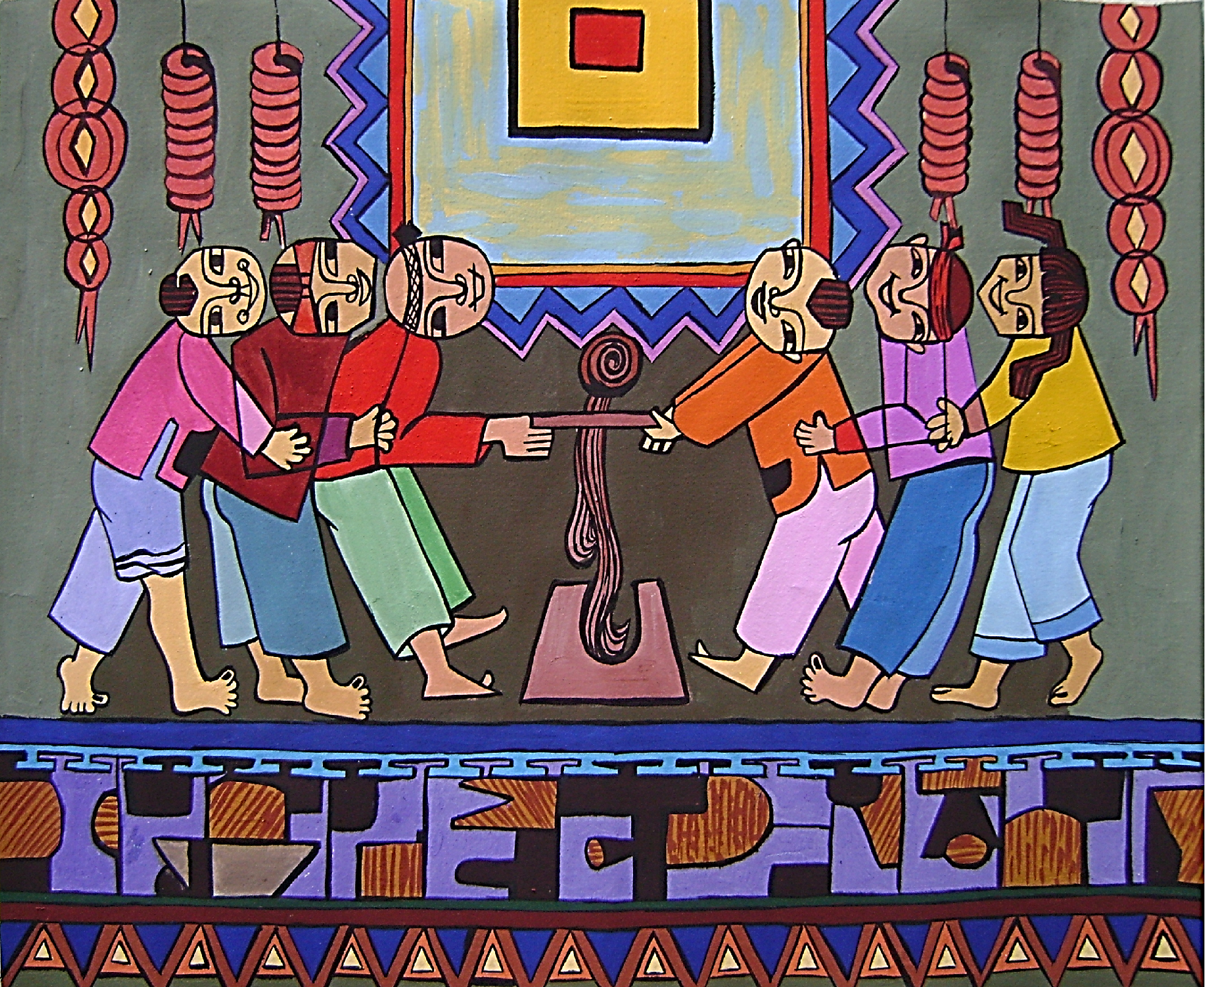
chạm khắc đình làng
-Nội dung của chạm khắc gỗ đình làng:
+ Gồm hình tượng như: rồng, phượng, Nghê, voi, ngựa…. Hay những con vật gần gũi như: trâu, bò, lợn, gà….
+ Gồm các đề tài sinh hoạt: Lao động, lễ hội, trò chơi dân gian, uống rượu, đánh cờ… đậm chất hiện thực và sinh động.
-Thế kỉ XVI, XVII chạm khắc trang trí phát triển mạnh mẽ, những tác phẩm chạm khắc đều rất tinh xảo, công phu.
- Chạm khắc đình làng được coi là đỉnh cao của nghệ thuật chạm khắc dân gian và tạo nên giá trị nghệ thuật độc đáo của kiến trúc đình làng.

Slide 11
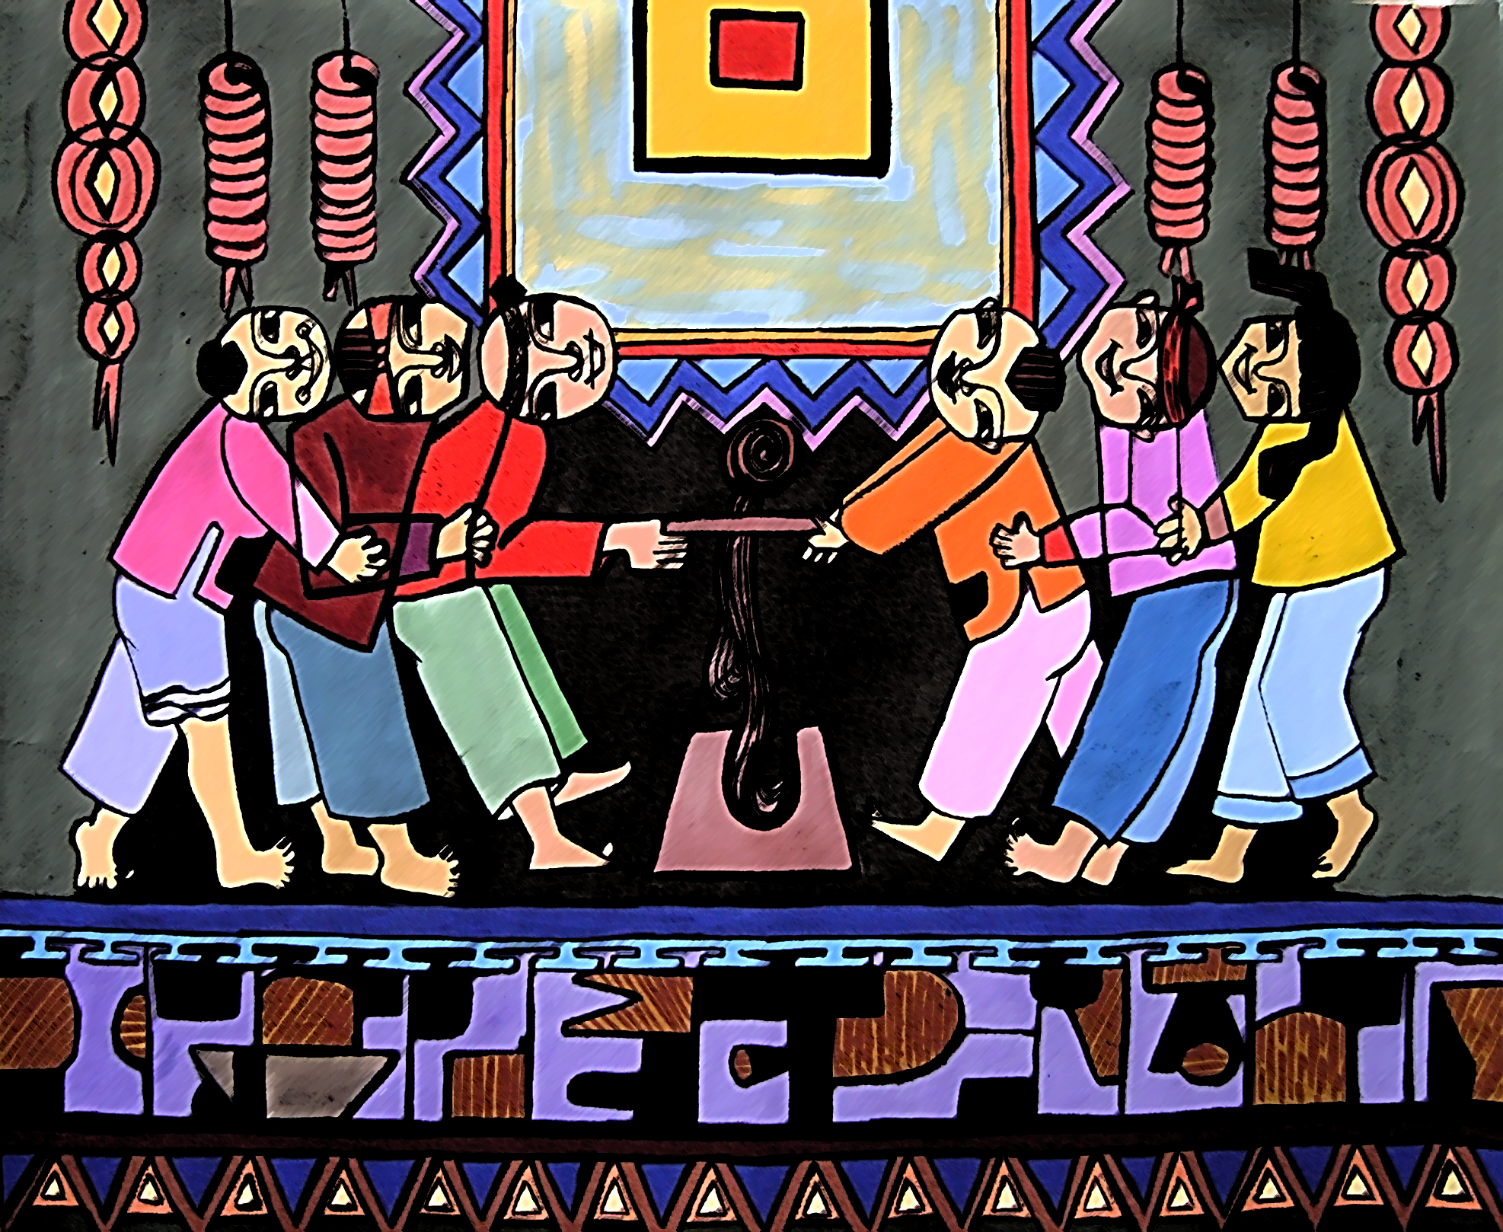
Kiến trúc đình làng

Slide 12
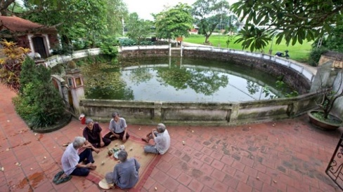
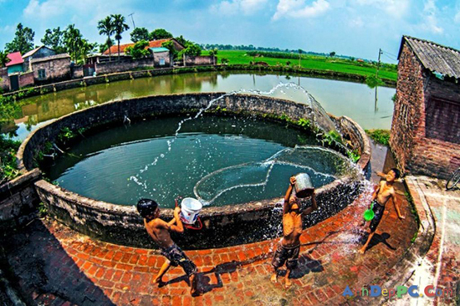
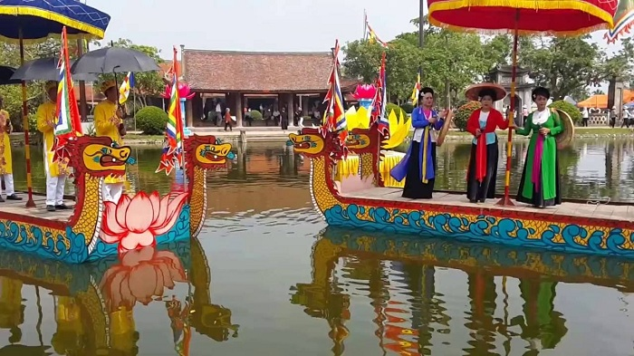
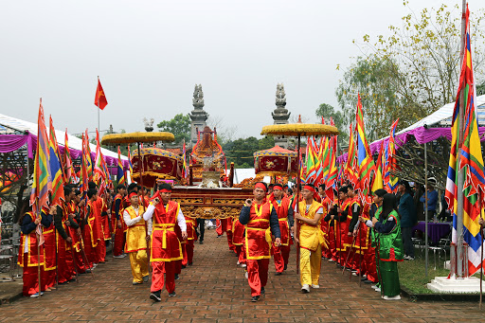
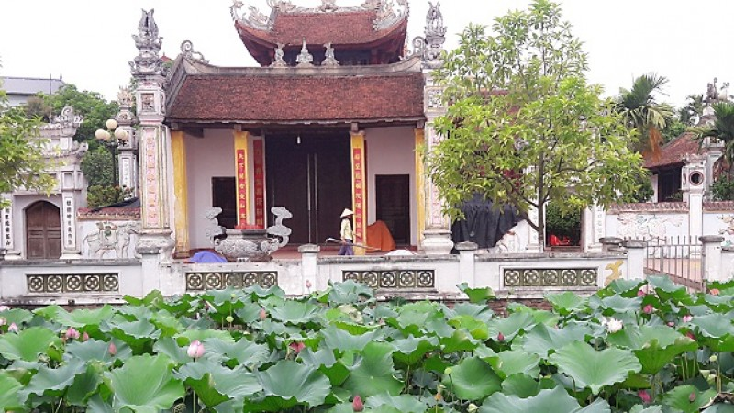
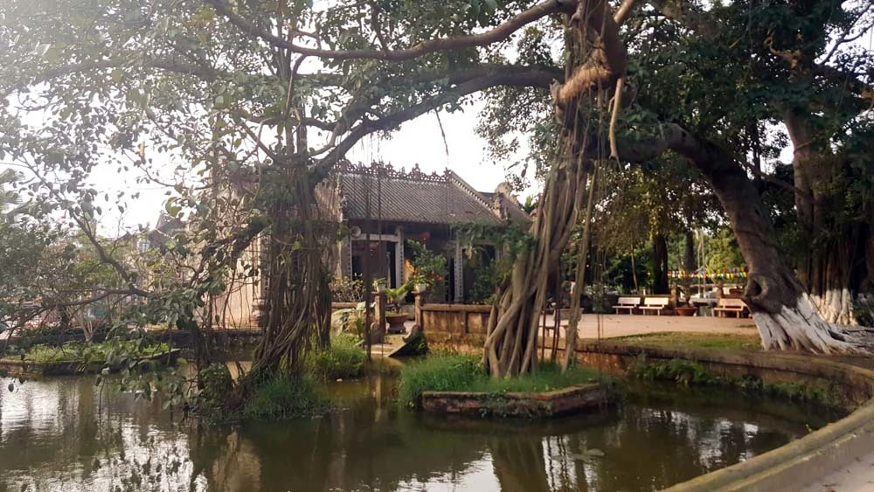
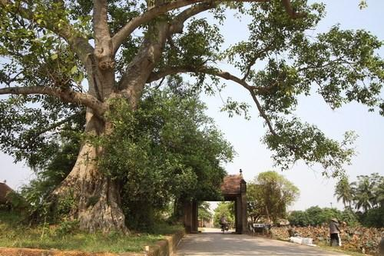
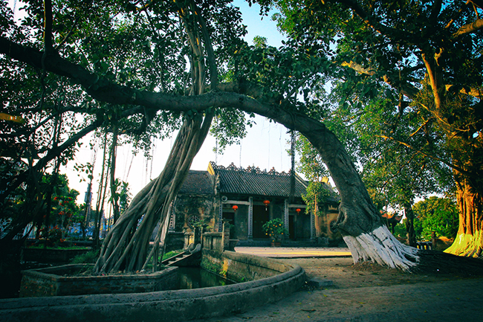
Kiến trúc đình làng
Quang cảnh, vị trí Đình làng

Slide 13
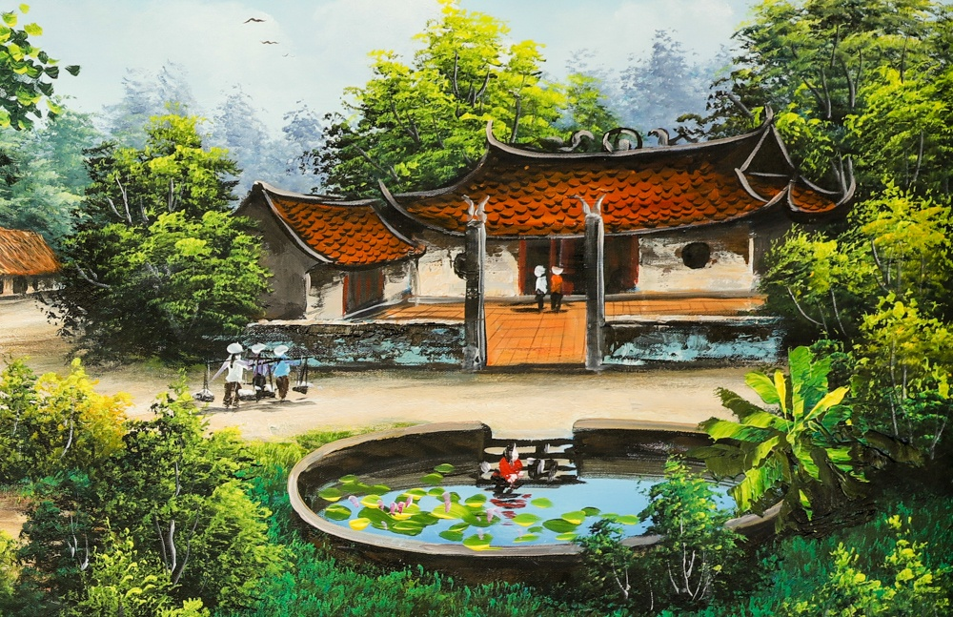
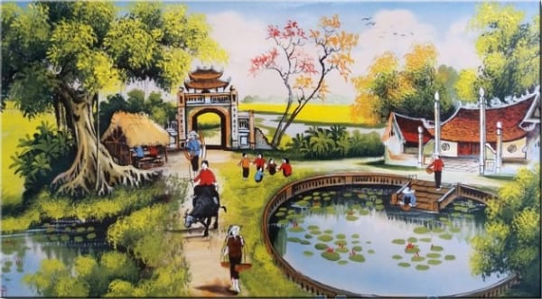
Kiến trúc đình làng

Slide 14
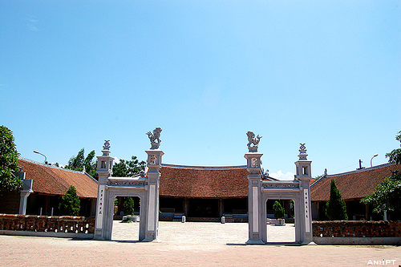
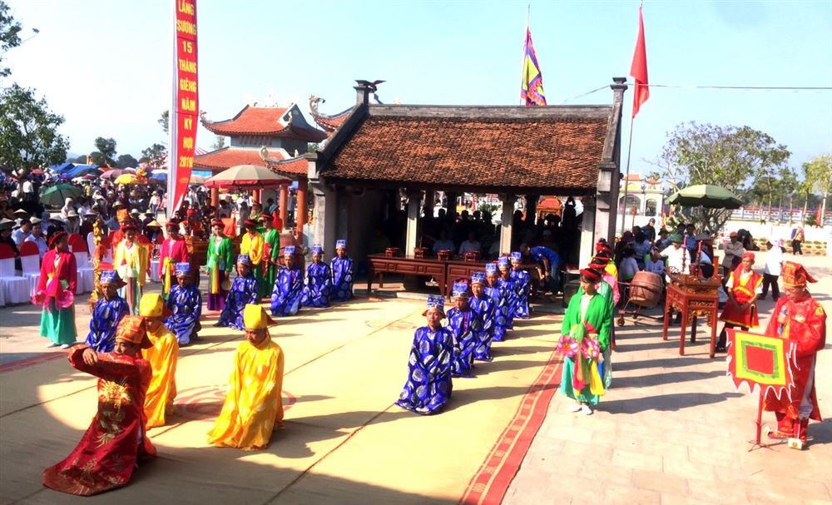
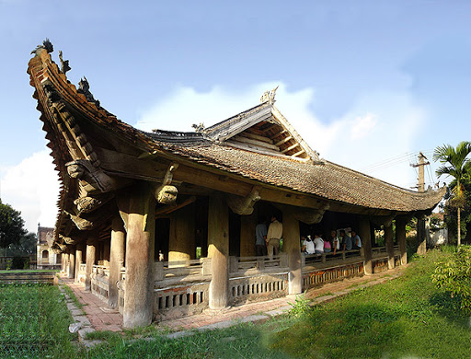
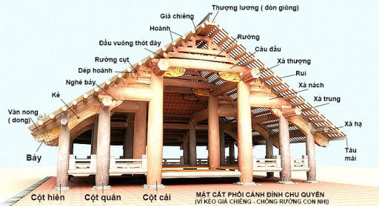
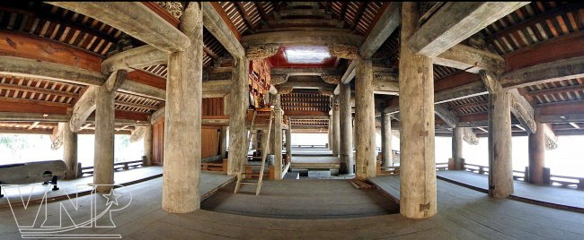
ĐÌNH MÔNG PHỤ ( SƠN TÂY )

Slide 15
Kiến trúc đình làng
Đình là nơi thờ thành Hoàng làng, nơi hội họp, thờ cúng, gắn kết người dân trong làng Xã.
- Đình thường được xây dựng ở đầu làng hoặc trung tâm của làng. Trước đình có giếng nước hoặc ao, hồ và cây cổ thụ.
cấu trúc: Đình thường to và rộng, dựng bằng gỗ lim.cột đình tròn, to, thẳng đặt trên những tảng đá lớn. Có sàn gỗ cao 0,7m. Tường xây bằng gạch, mái lợp ngói mũi hài, sân được lát gạch.
-Đình có không gian mở với cảnh vật bên ngoài. Thường được xây dựng hình chữ “Đinh”.
Mái Đình Xòe rộng chiếm 2/3 chiều cao của Đình. Bờ nóc thường đắp đôi rồng chầu mặt trăng hoặc mặt trời. Bốn góc mái là những đầu đao uốn cong mềm mại.

Slide 16
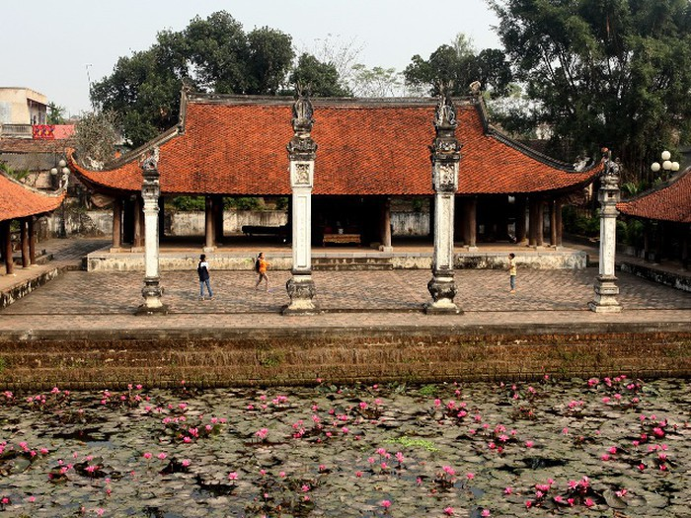
Đình Tây Đằng- Hà Nội

Slide 17
Đình Chu Quyến- Hà Nội

Slide 18
Đình Hoàng Xá- Ứng Hòa- Hà Nội

Slide 19
Đình Thổ Hà- Bắc Giang

Slide 21
TÀI LIỆU THAM KHẢO
*CÁC PHẦN MỀM SỬ DỤNG:
Thiết kế trình bày: Microsoft Office Powerpoint 2013, Ispring Suite 9.
Phần mềm xử lý: Camtasia Studio 9, Super Sound.
*CÁC TƯ LIỆU:
- Hình ảnh từ internet.
Video từ: http://www.youtube.com.
Dữ liệu từ: http://vi.Wikipedia.org.
Nhạc nền: “Mái đình làng biển” của nhạc sĩ Nguyễn Cường

Slide 22
Chấp hành luật ATGT khi ra về

Slide 24
- GV lưu ý HS:
(1) Chỉ lên xe ở tại nơi an toàn, khi xe đã dừng hẳn, cảm thấy an toàn và được người điều khiên xe đồng ý.
(2) Ngồi ngay ngắn trên phần yên dành cho người ngồi sau, hai tay ôm chặt thắt lưng người điều khiển xe đạp, hoặc xe máy, hai chân đặt lên phần để chân của người ngồi sau.
(3) Trước khi ngồi lên phía sau xe đạp hoặc xe máy cần đội mũ bảo hiểm và cài quai đúng cách.
(4) Chỉ xuống xe khi xe đã dừng hẳn và được sự cho phép của người điều khiển xe.

